Slide 1
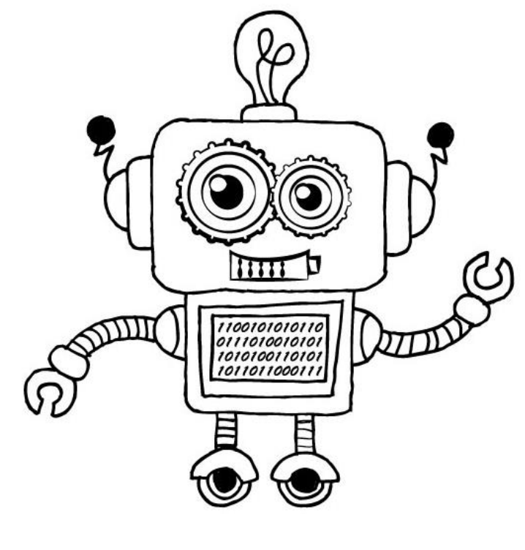
ABC Robot

Slide 2
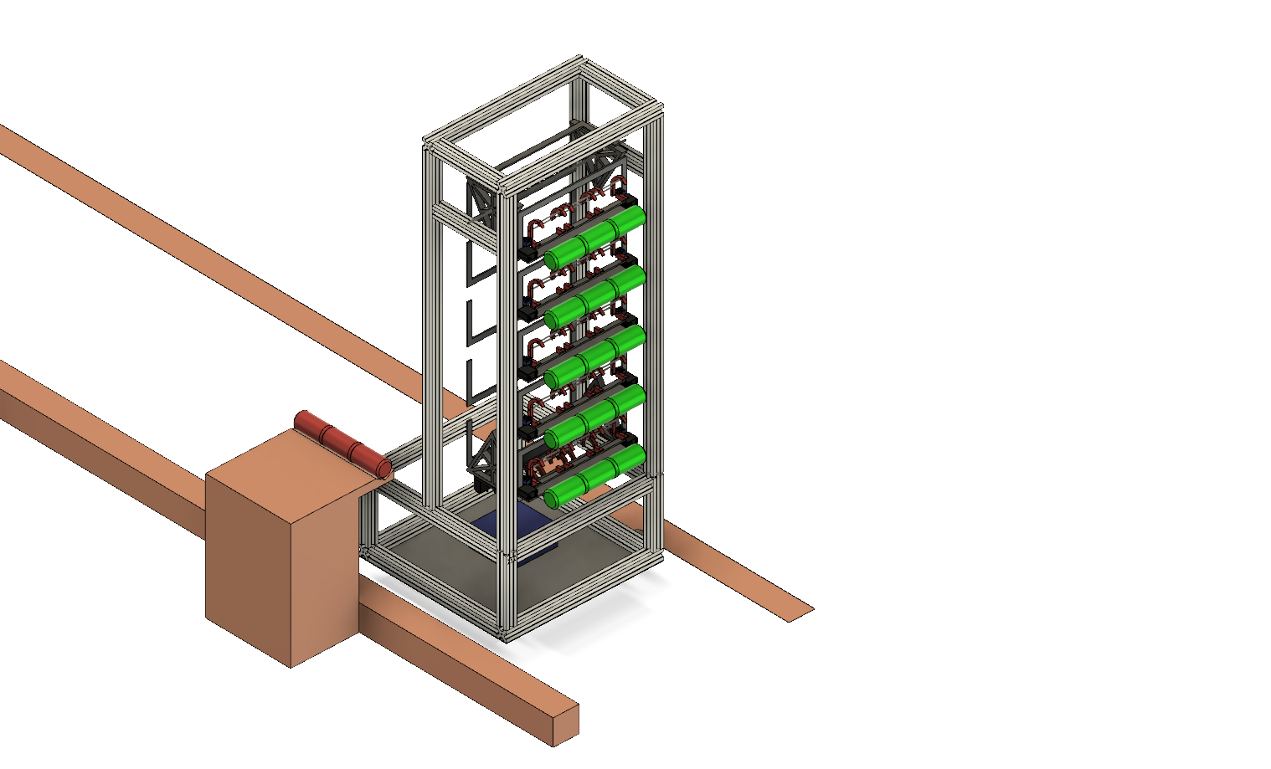
Hardware

Slide 3
Hardware
Klauwen
Rolband
Basis

Slide 4
Hardware
Arduino Mega
Nano
I²C
Afstand sensoren
Stepper(nema)

Slide 5
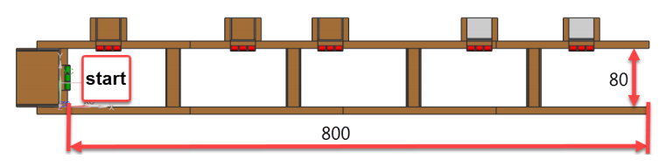
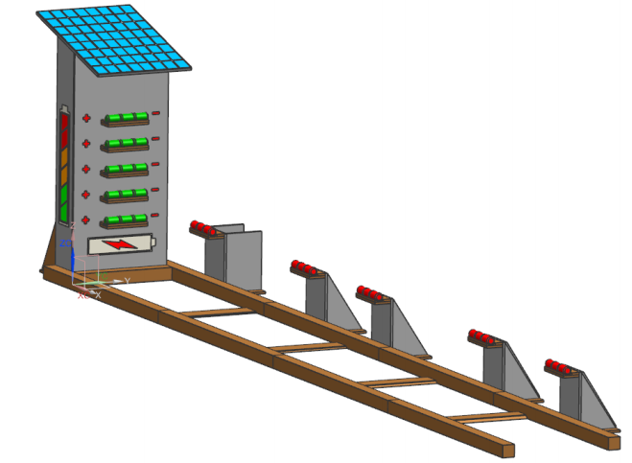

Slide 6
Notes:
Robot draait – niet het platform
Servos draaien klauw – stappenmotor
Basis 50x55

